Slide 1

Emergency-DashButton
Abdelkader Wahb
Dimitri Komann
Waleri Janzen
Github Link: https://github.com/91kodi1bvg/Emergency-DashButton

Slide 2
Agenda
Was ist Emergency-DashButton
Der Use-Case
Konfigurationen

Slide 3









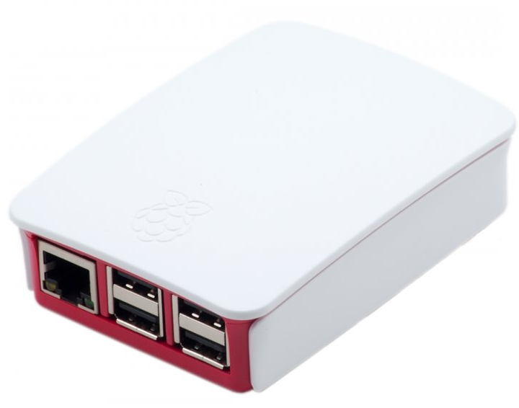



Emergency-DashButton
Hilfe
Helfer
Raspberry Pi
Dash Button

Slide 4



Emergency-DashButton
Helfer
Hilfe
Helfer
Raspberry Pi
Dash Button
Helfer

Slide 5


Emergency-DashButton (MVP)
Helfer
Hilfe
Helfer
Raspberry Pi
Dash Button
Alle Ok. Hilfe ist da.
Helfer
Click

Slide 6



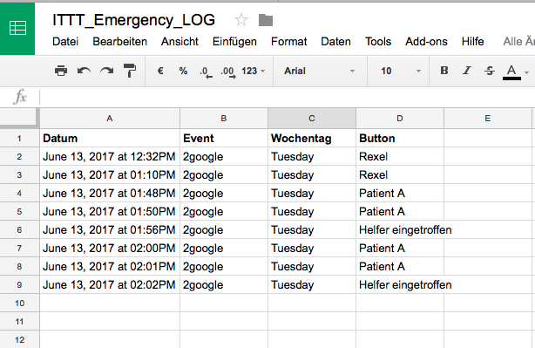

Emergency-DashButton (Google Tabelle)
Helfer
Log-Datei
Hilfe
Helfer
Raspberry Pi
Dash Button
Helfer

Slide 7

Emergency Button (Hue)
Helfer
Log-Datei
Hilfe
Helfer
Raspberry Pi
Dash Button
Philips Hue
Helfer

Slide 8
Vorführung

